Slide 1
2023.03.17 리눅스 과제

Slide 2
VirtualBox와 Ubuntu를 사용하여 리눅스 & 가상 서버 설치하기

Slide 3

Nas 서버에서 VirtualBox, Ubuntu 이미지 다운로드

Slide 4
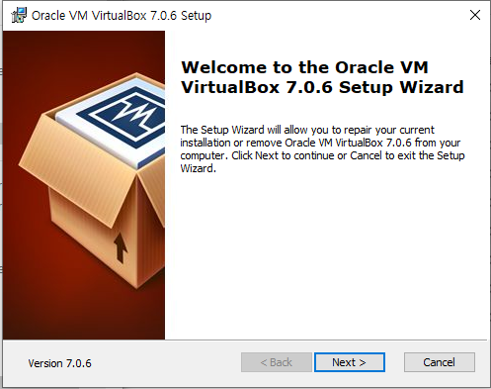
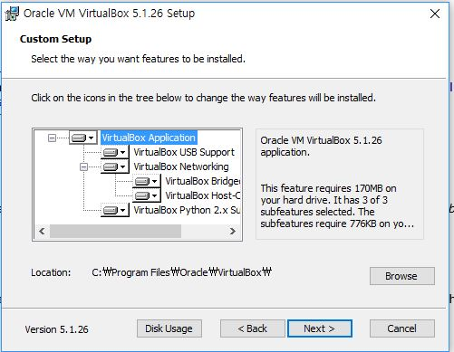
다운로드 된 exe파일을 실행해 VirtualBox 설치 시작

Slide 5
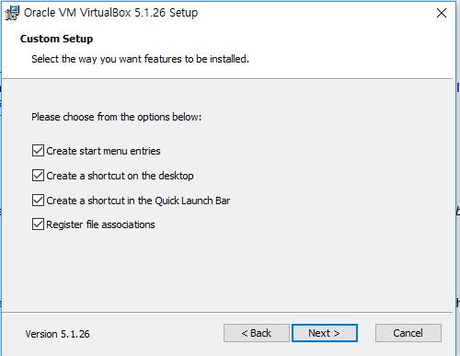
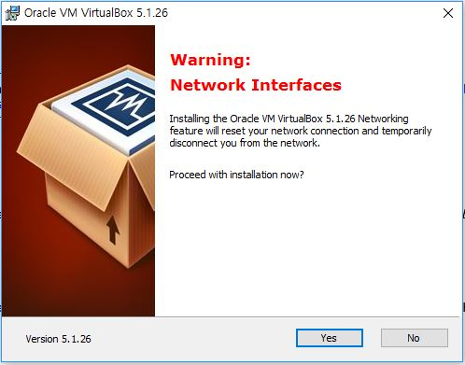
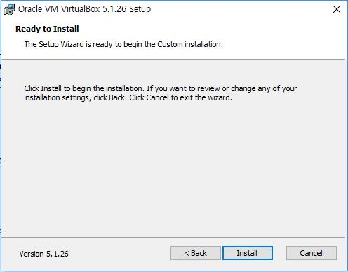
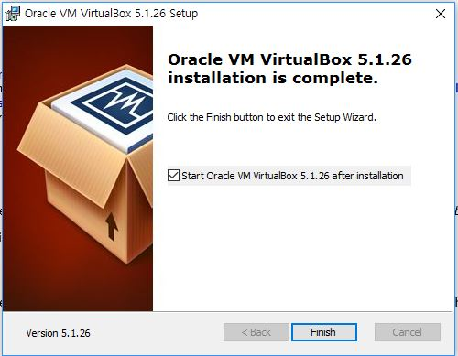
Next 클릭x4

Slide 6
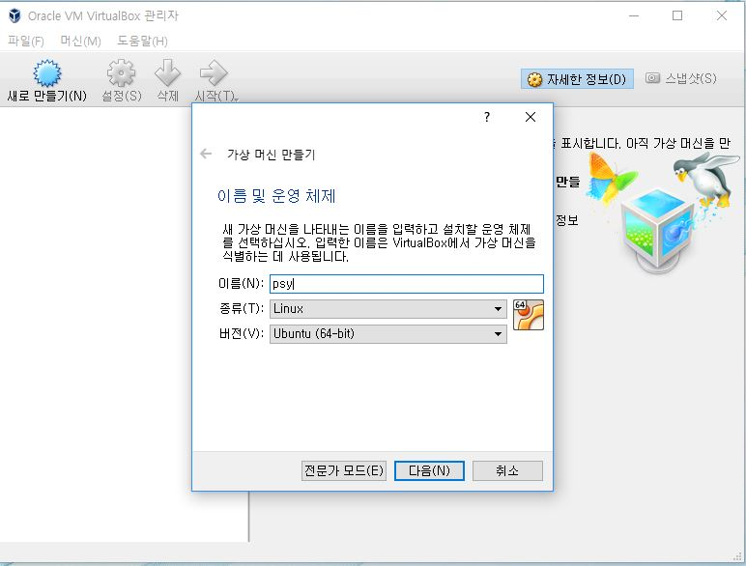
다운로드가 완료되면 VirtualBox 실행 후 새로 만들기
이름 설정 후 Next 클릭

Slide 7
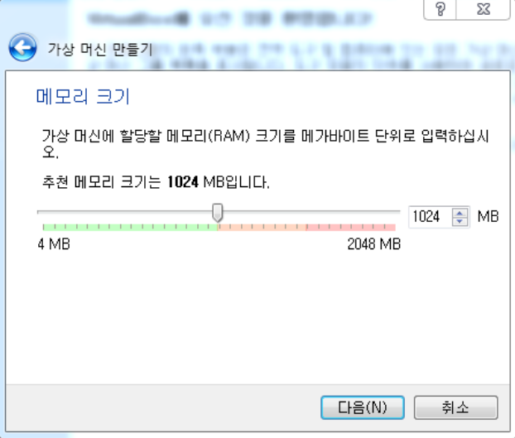
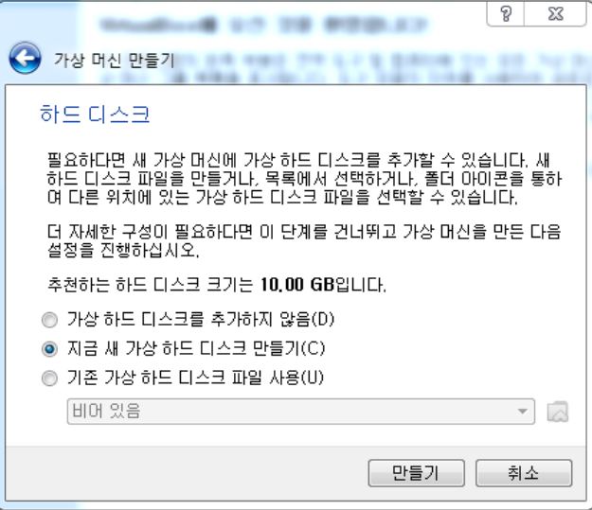
할당할 메모리와 하드 디스크 추가

Slide 8
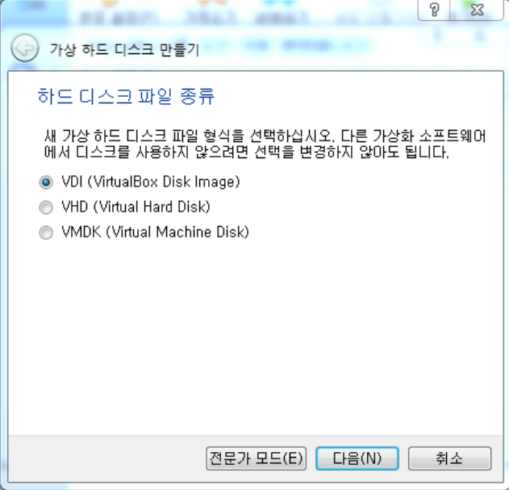
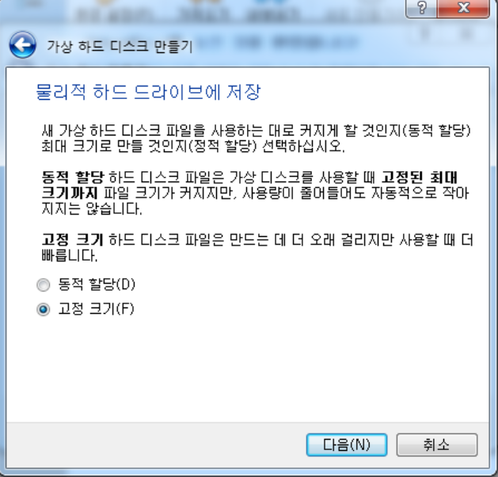
다음 x 2

Slide 9
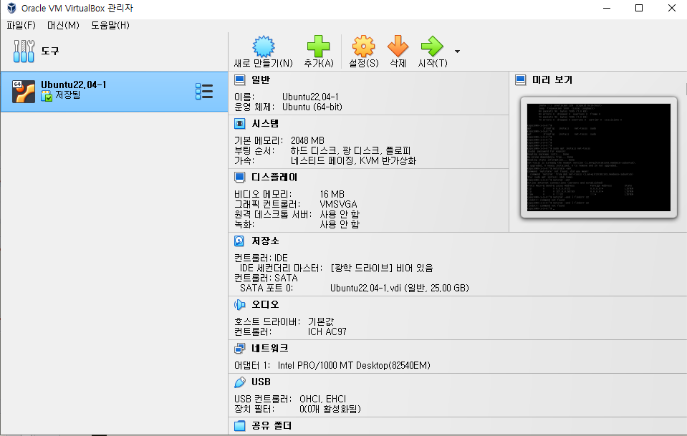
설치 완료 화면

Slide 10
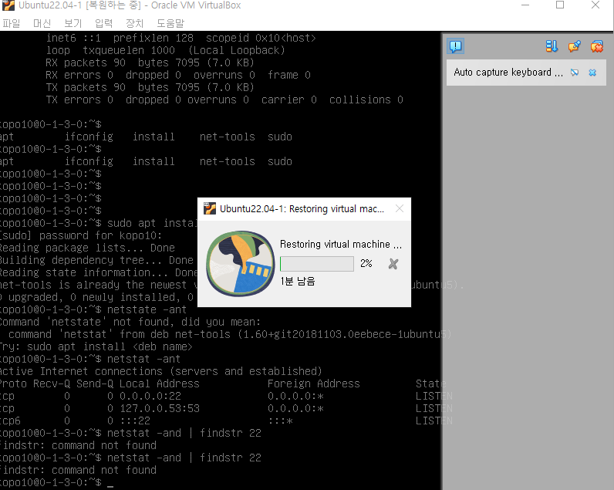
실행 중

Slide 11
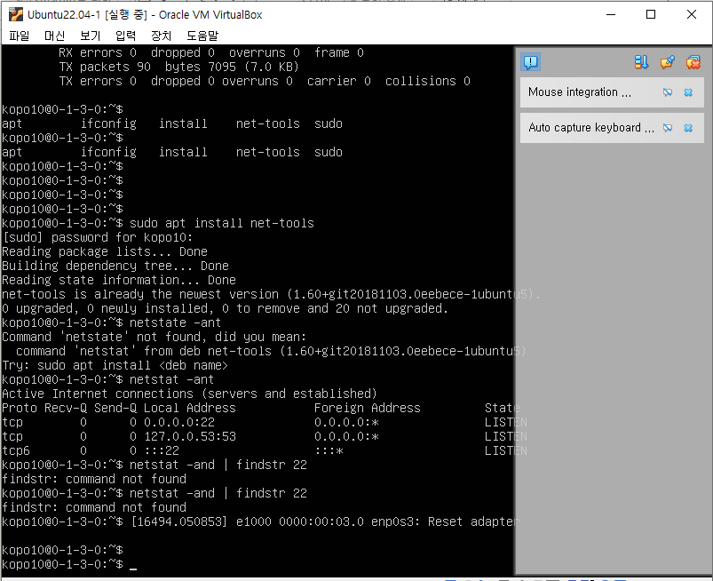
실행 장면

Slide 12
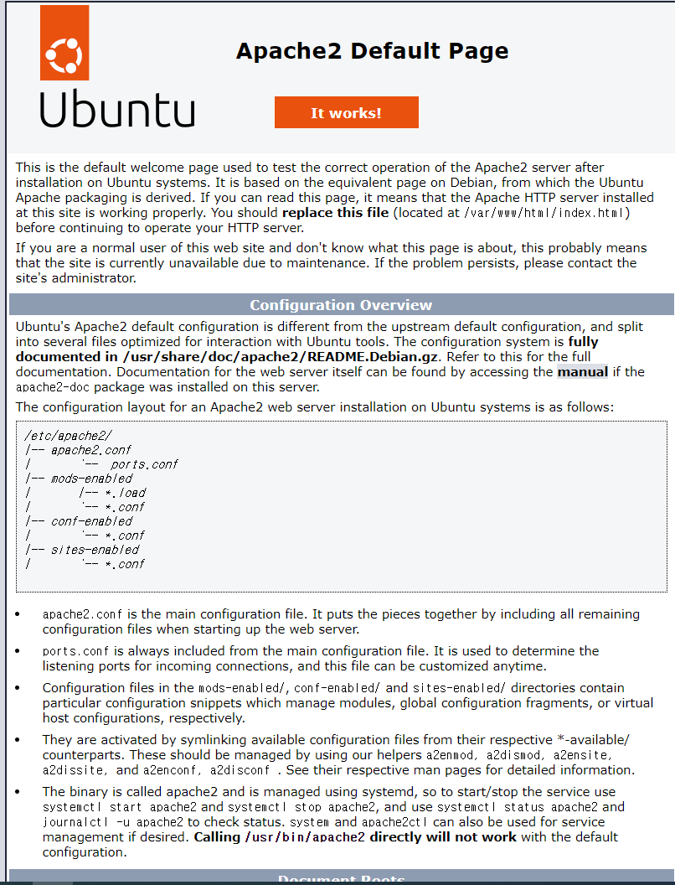
웹페이지에서 가상서버가 연결되었을 때 나오는 화면

Slide 13
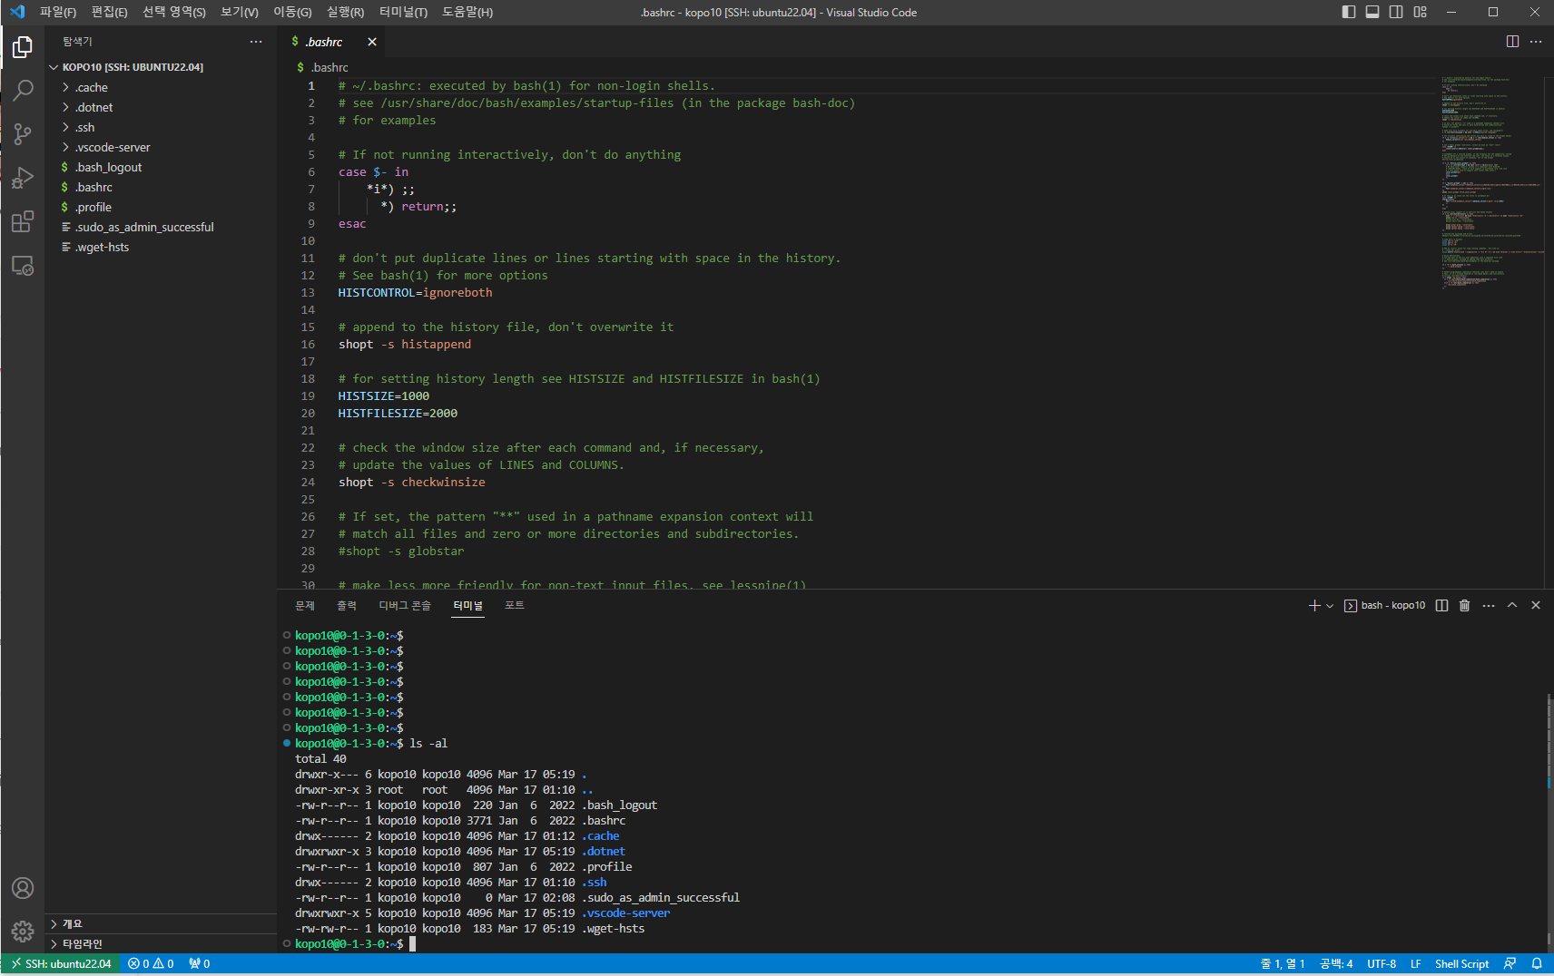
VS 코드에서 원격으로 가상 서버에 접속한 화면

Slide 14
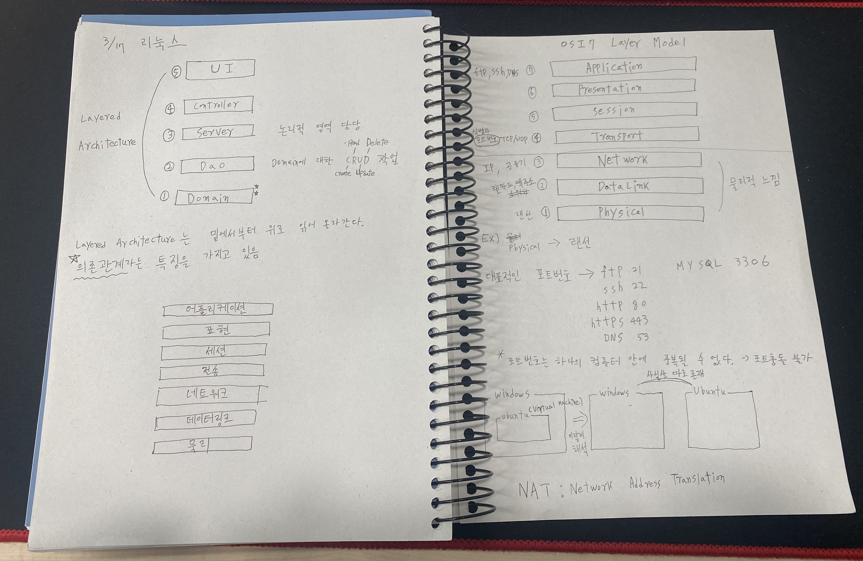
03/17 수업내용 노트 정리

Slide 15
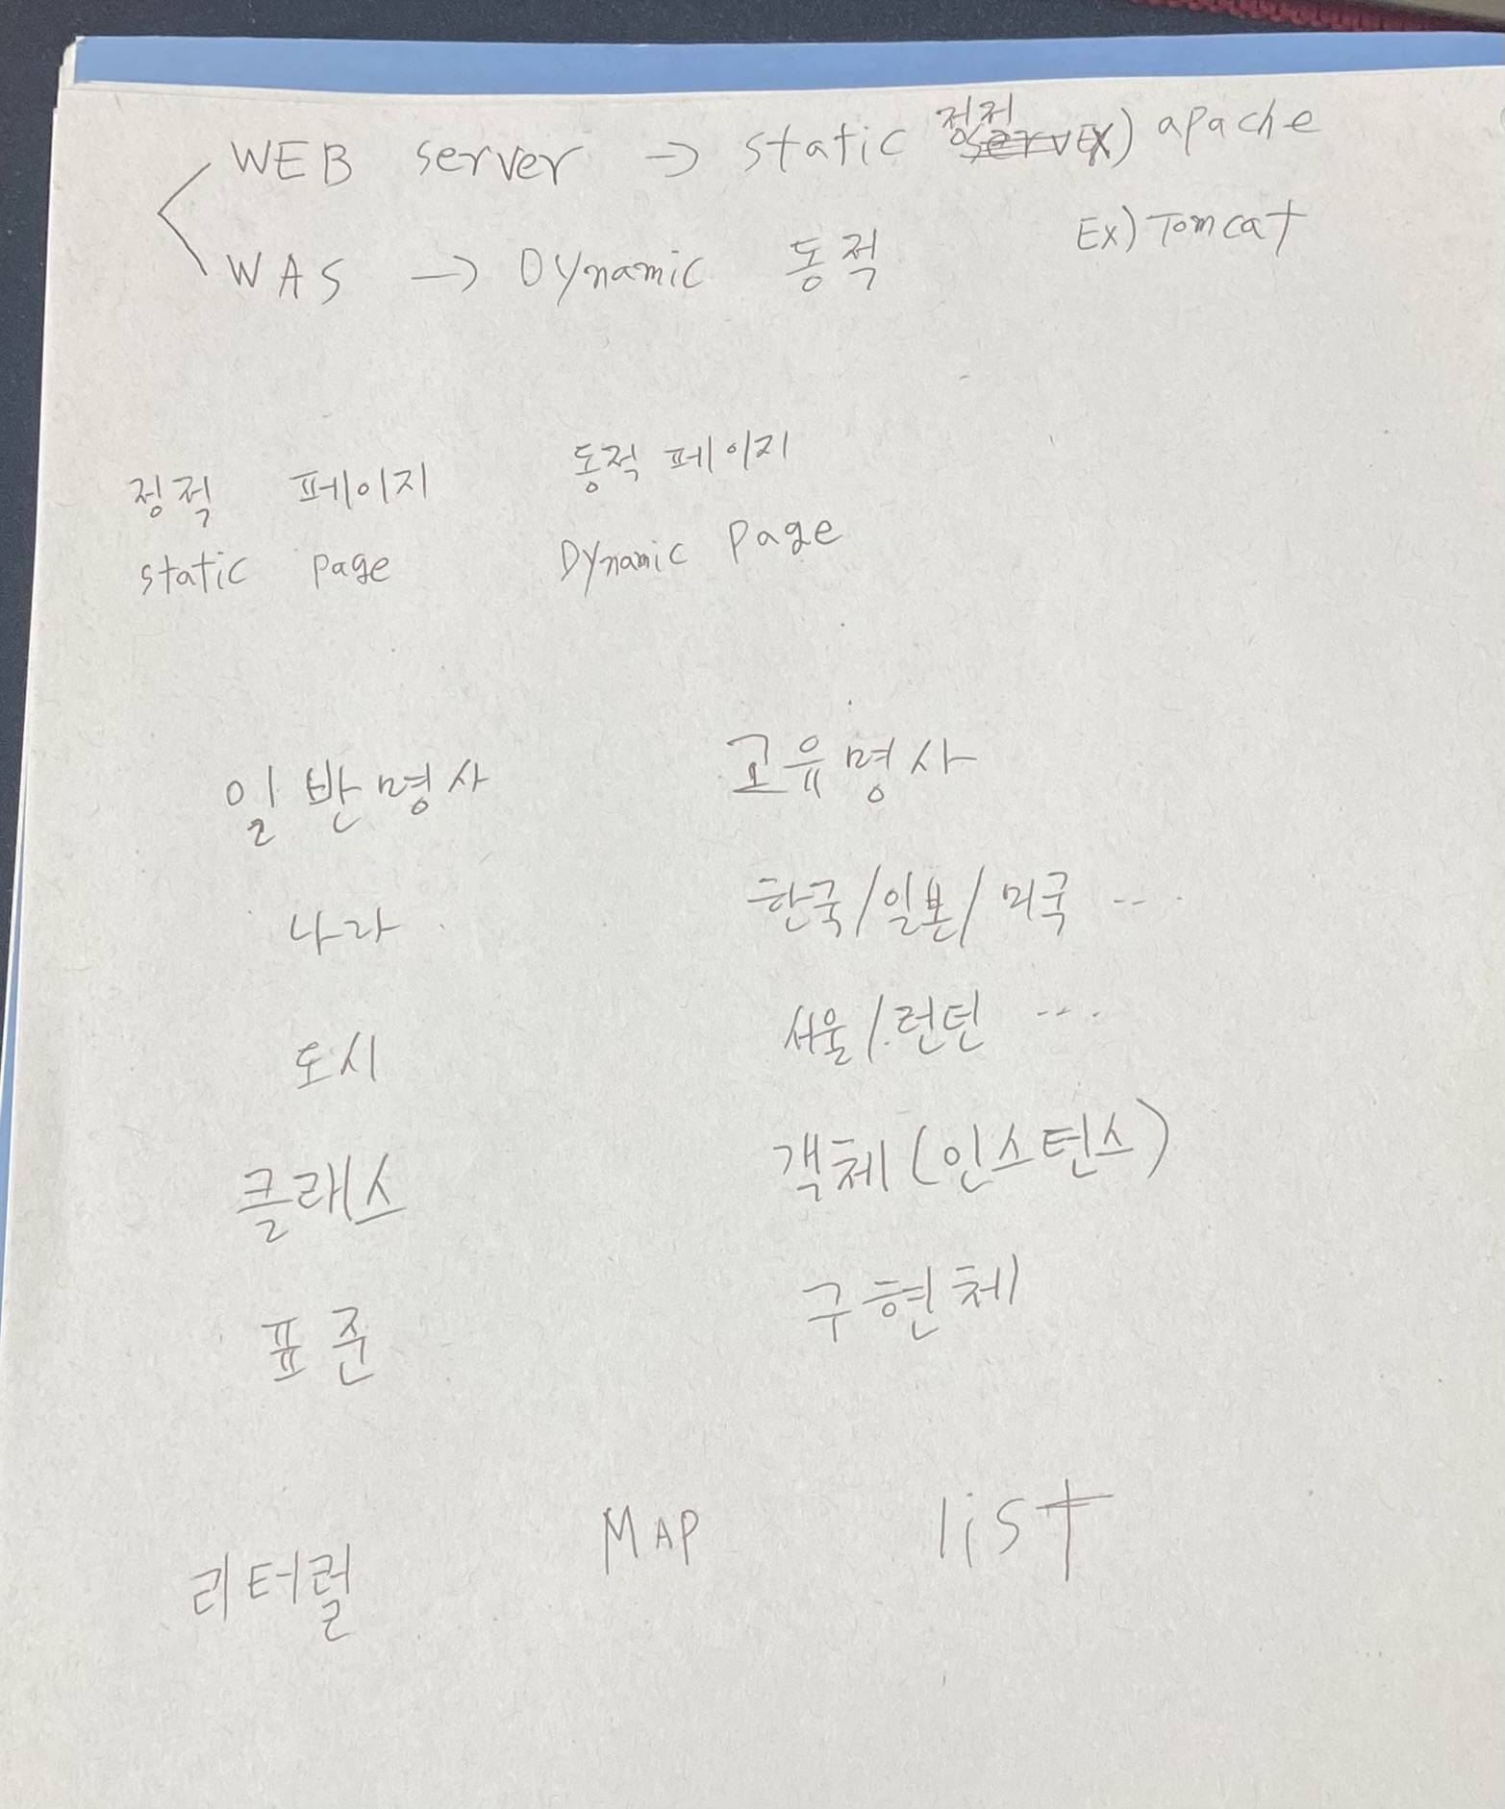
03/17 수업내용 노트 정리

